Slide 1
Labo darbu mēnesis
3. klase

Slide 2
Mūsu solījumi:
Labi mācīties
Labi uzvesties – klausīt skolotāju, nedusmoties, nekauties, nerunāt ar rupjiem vārdiem,
Pildīt mājas darbus
Palīdzēt citiem klases biedriem
Sakopt vidi apkārt –salasīt atkritumus, izrotāt telpas
Apsveikt Lieldienās vecos cilvēkus sociālas aprūpes namā «Madliena»

Slide 3
Kā mums izdevās?

Slide 4
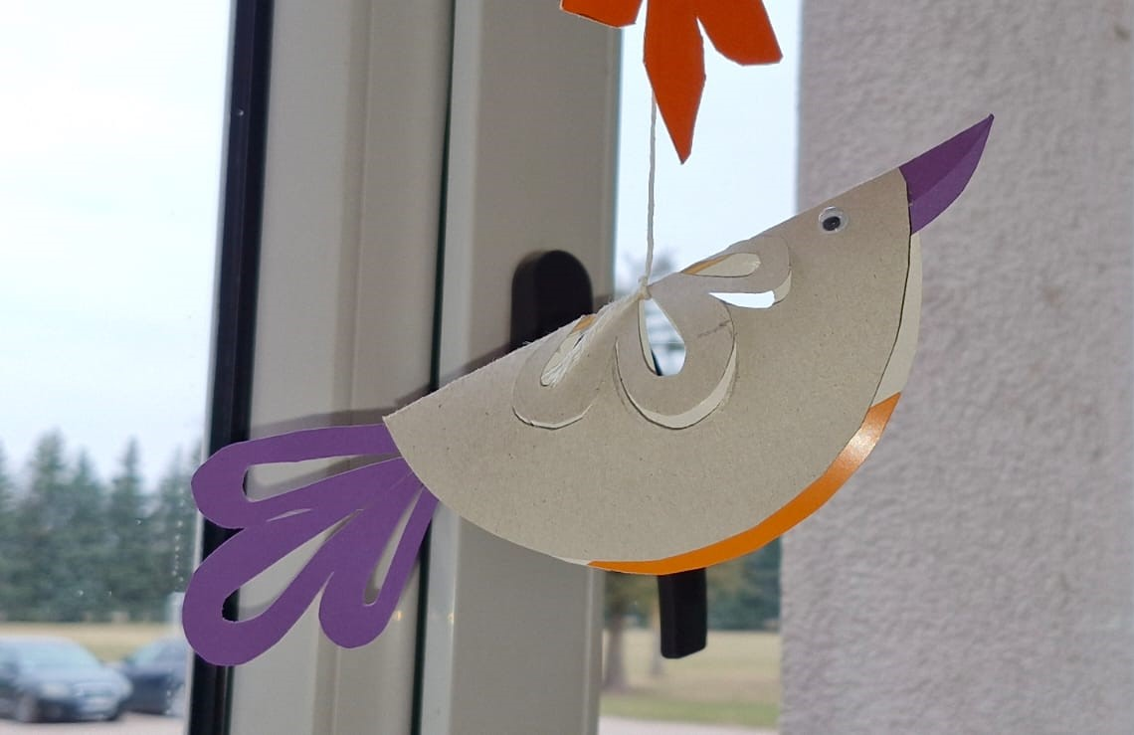
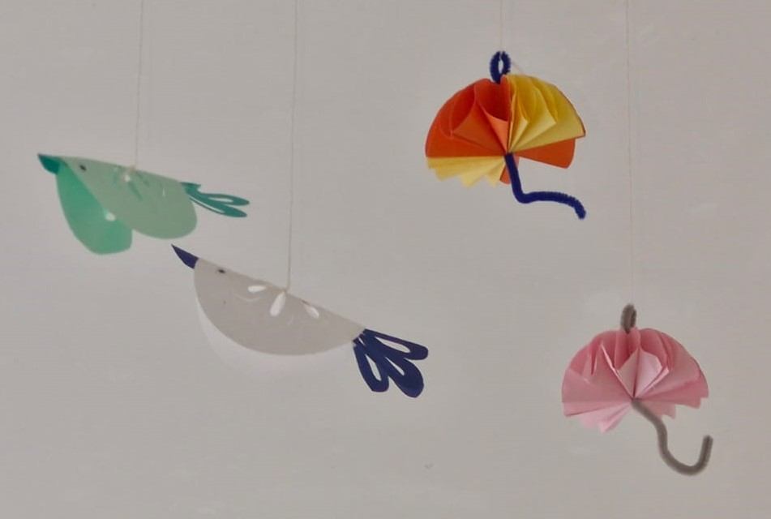
Izdekorējām 1. stāva foajē pavasara sagaidīšanai

Slide 5
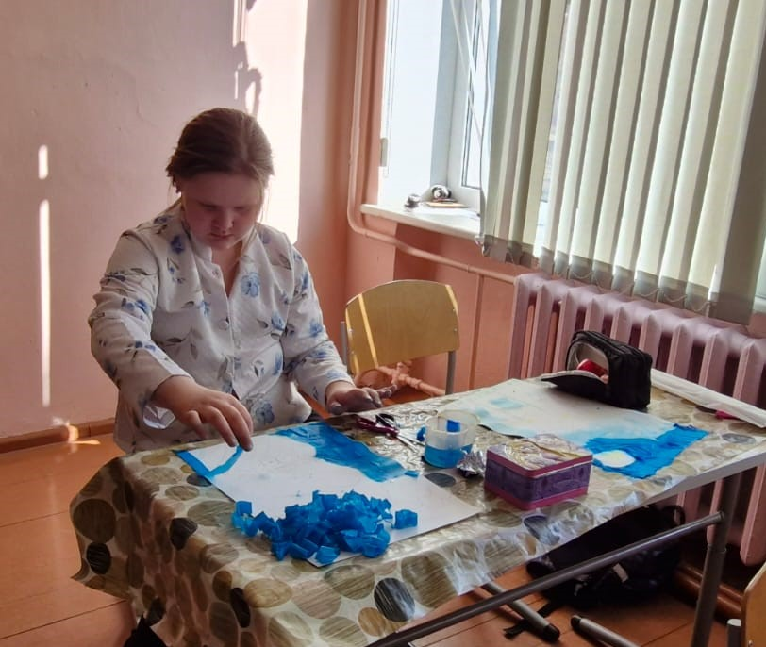
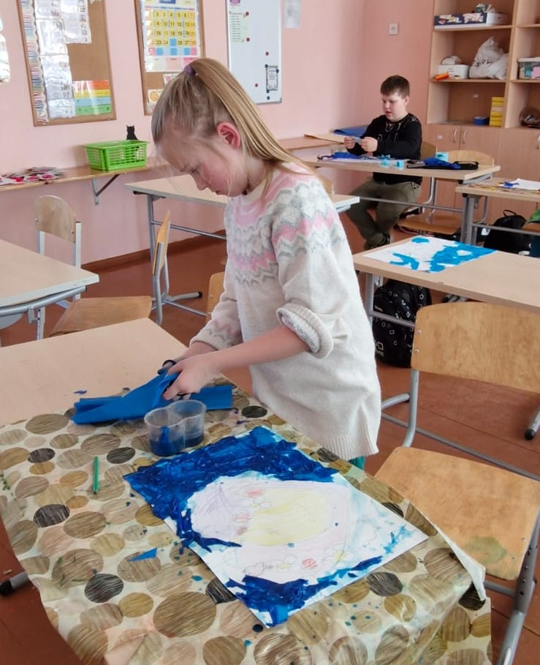
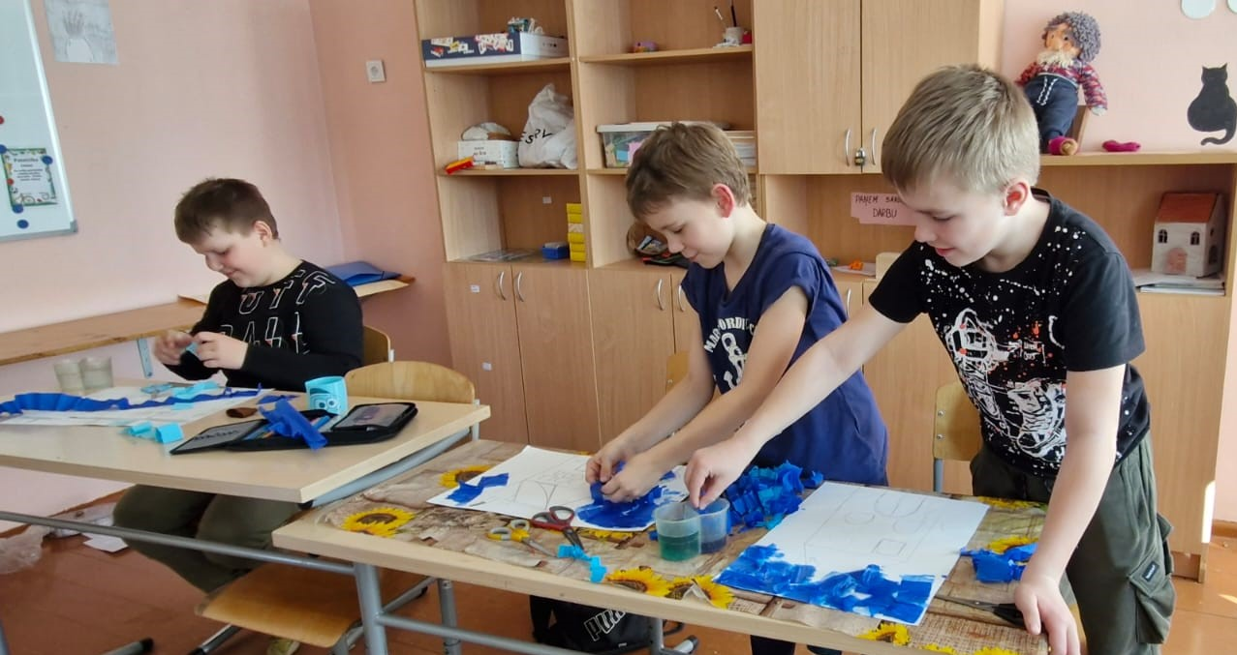
Gatavojam apsveikumus sociālās aprūpes nama «Madliena» iemītniekiem

Slide 6

Cerams, ka nākošajā gadā mēs būsim daudz aktīvāki. Paldies!

